Slide 1

การประเมินผลระดับชาติ และนานาชาติ
ตีรวิชช์ ทินประภา

Slide 2



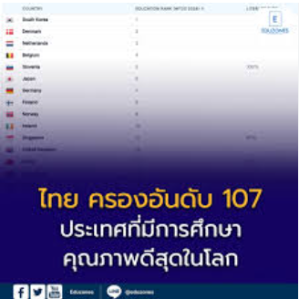

Slide 3
เป็นการประเมินคุณภาพนักเรียนตามหลักสูตรแกนกลางการศึกษาขั้นพื้นฐาน นักเรียนทุกคนที่เรียนในชั้นประถมศึกษาปีที่ 6 ชั้นมัธยมศึกษาปีที่ 3 และชั้นมัธยมศึกษาปีที่ 6 เข้ารับการประเมิน ผลการประเมินใช้เป็นข้อมูลในการเทียบเคียงคุณภาพการศึกษาในระดับต่าง ๆ เพื่อนำไปใช้ในการวางแผนยกระดับคุณภาพการจัดการศึกษา ตลอดจนเป็นข้อมูลสนับสนุน การตัดสินใจในระดับนโยบายของประเทศ
การประเมินระดับชาติ
การประเมินระดับนานาชาติ
เป็นการประเมินเพื่อเตรียมตัวให้พร้อมสําหรับการแข่งขันตลาดแรงงานในระดับสากล และประเมินเพื่อรักษาระดับความสามารถในการแข่งขัน ให้มีการเร่งรัดการปฏิรูปการศึกษาที่เน้นให้นักเรียนมีศักยภาพในการแข่งขันสูงขึ้น

Slide 4
การประเมินระดับชาติ
การประเมิน NT
การประเมิน O-NET
เป็นการทดสอบความสามาถพื้นฐานของผู้เรียนระดับชาติเพื่อวัดความรู้ และความคิดรวบยอดของนักเรียนชั้นป.3 โดยมีวัตถุประสงค์เพื่อให้ได้ถึงข้อมูลสารสนเทศของผู้เรียนใน 3 ด้าน คือ ความสามารถด้านภาษา (Literacy) ด้านคำนวณ (Numeracy) และด้านเหตุผล (Reasoning Abilities) ﻿นำไปสู่การปรับปรุงและพัฒนาความ
สามารถของนักเรียนเต็มตามศักยภาพต่อไป
เป็นการทดสอบเพื่อวัดความรู้และความคิดรวบยอดของนักเรียนชั้น ป.6 ม.3 และ ม.6 ประเมินตามมาตรฐานการเรียนรู้ในหลักสูตรแกนกลางการศึกษาขั้นพื้นฐานพุทธศักราช 2551 จำนวน 51 มาตรฐานการเรียนรู้ ครอบคลุม 5 กลุ่มสาระการเรียนรู้ ได้แก่ ภาษาไทย สังคมศึกษาฯ ภาษาอังกฤษ คณิตศาสตร์ และวิทยาศาสตร์

Slide 5
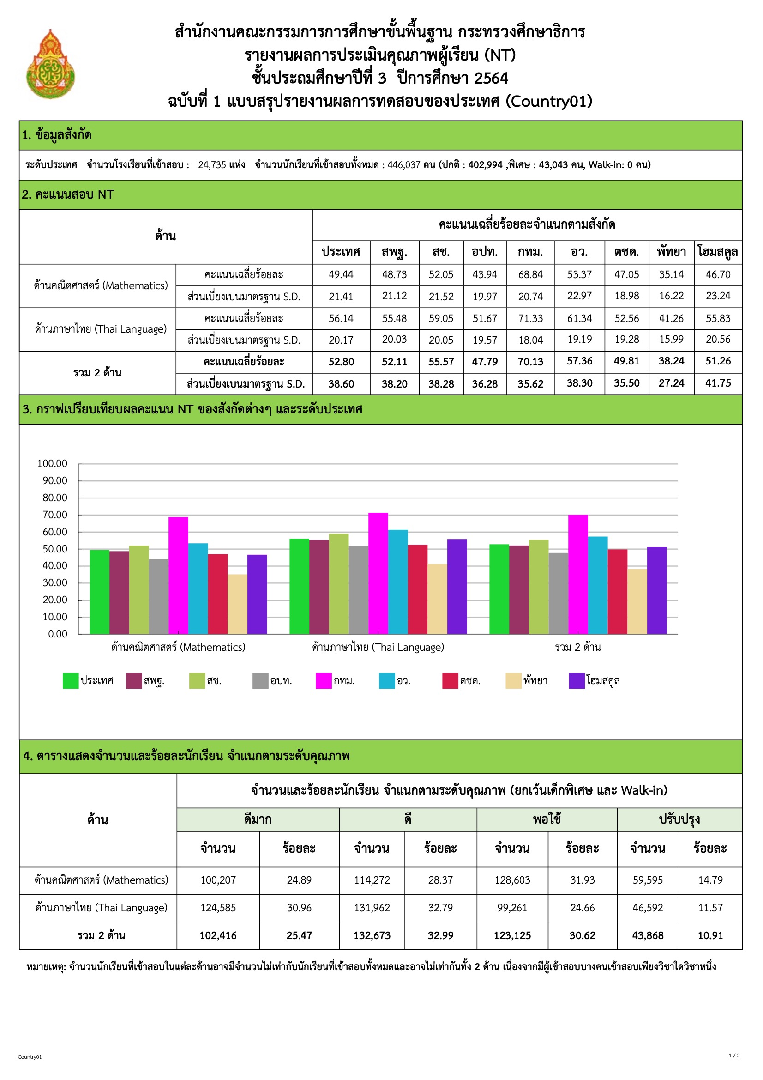
การประเมิน NT
สอบทุกปีในช่วงเดือนมีนาคม และประกาศผลสอบในเดือนเมษายน โดยจะใช้ข้อสอบมาตรฐานเดียวกันทั้งประเทศ ซึ่งสำนักงานคณะกรรมการการศึกษาขั้นพื้นฐาน (สพฐ.) เป็นผู้จัดสอบ และการสอบ National Test (NT) ไม่มีค่าใช้จ่ายสำหรับนักเรียน หลักจากสอบเสร็จแล้วนักเรียนจะทราบคะแนนที่ตนเองทำได้และได้ทราบว่าผู้สอบอยู่ในระดับที่เท่าไหร่ของจำนวนผู้สอบทั้งหมดทั่วประเทศ

Slide 6
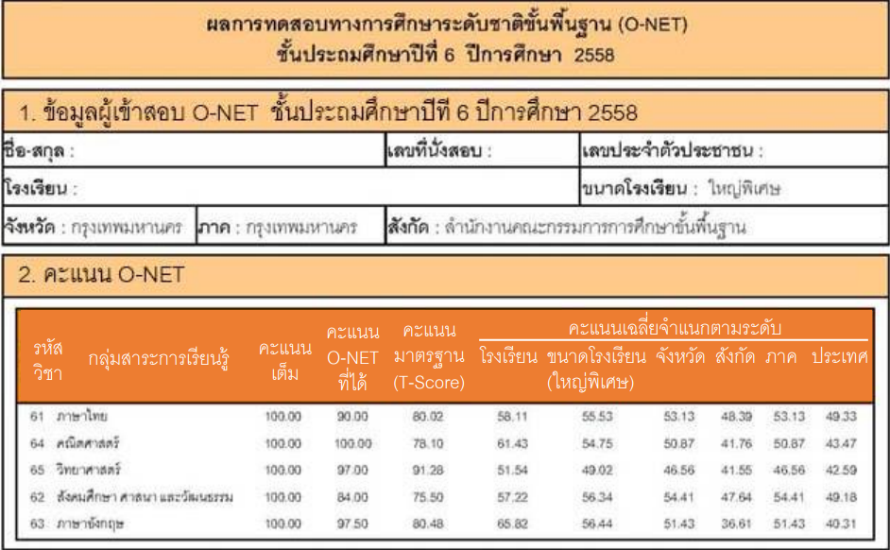
การประเมิน O-NET
ประเมินนักเรียนชั้นป.6 และม.3 จำนวน วิชา ประกอบด้วย ภาษาไทย ภาษาอังกฤษ คณิตศาสตร์ และวิทยาศาสตร์
และชั้นม. 6 จำนวน 5 วิชา ประกอบด้วย ภาษาไทย ภาษาอังกฤษ คณิตศาสตร์ วิทยาศาสตร์ และสังคมศึกษา ศาสนา และวัฒนธรรม
ผลจากการประเมินใช้เป็นข้อมูลในการเทียบเคียงคุณภาพการศึกษาในระดับต่าง ๆ เพื่อนำไปใช้ในการวางแผนยกระดับคุณภาพการจัดการศึกษา ตลอดจนเป็นข้อมูลสนับสนุนการตัดสินใจในระดับนโยบายของประเทศ

Slide 7

TIMSS ย่อมาจาก Trends in International Mathematics and Science Study เป็นการประเมินผลสัมฤทธิ์ทางการเรียนวิชาคณิตศาสตร์และวิทยาศาสตร์ในระดับนานาชาติ โดยประเมินนักเรียนระดับชั้นประถมศึกษาปีที่ 4 และมัธยมศึกษาปีที่ 2 เป็นหลัก ซึ่งดำเนินการทุก 4 ปี เพื่อติดตามแนวโน้มและเปรียบเทียบผลการเรียนรู้ของแต่ละประเทศ

Slide 8
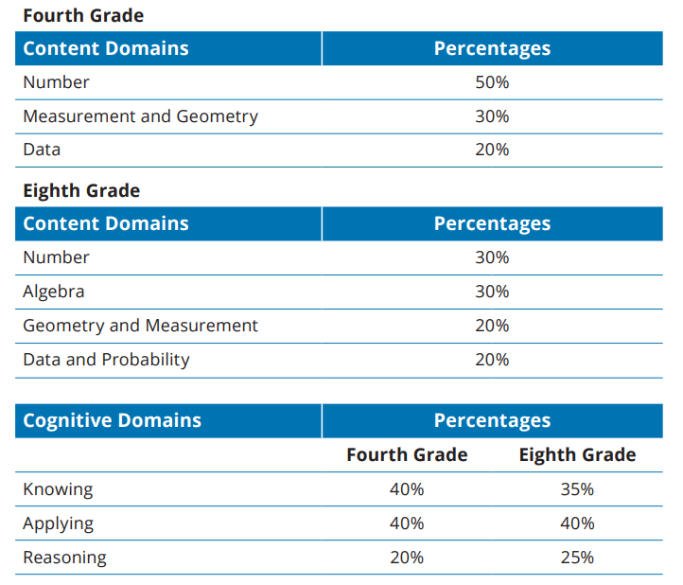

Slide 9
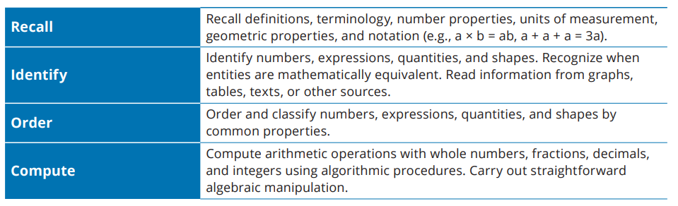
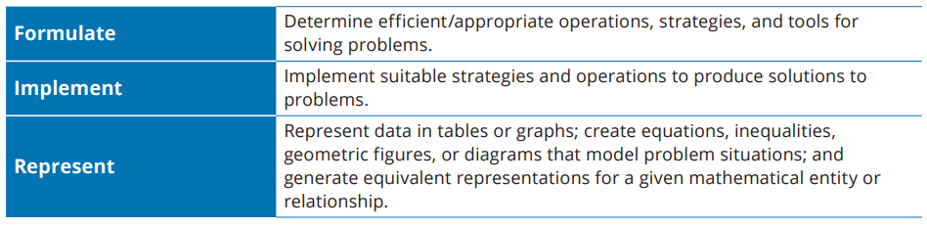
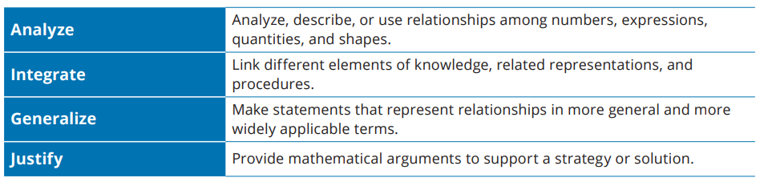

Slide 10
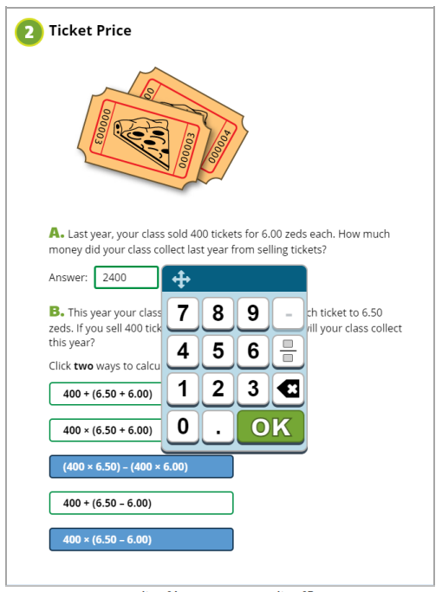


Slide 11
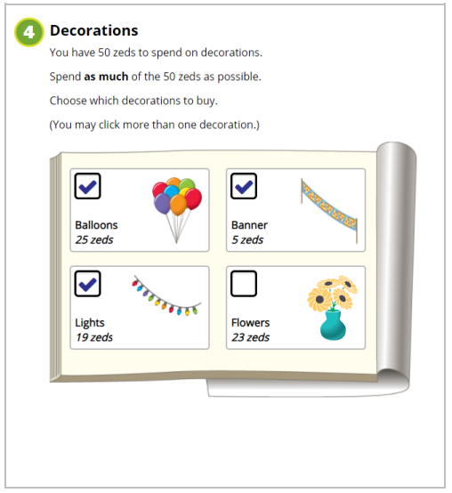
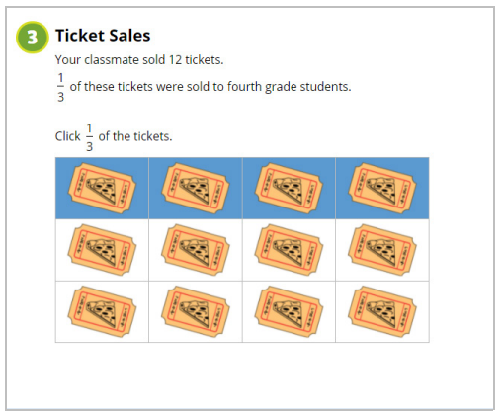

Slide 12
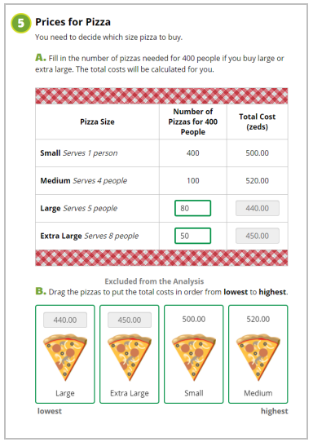
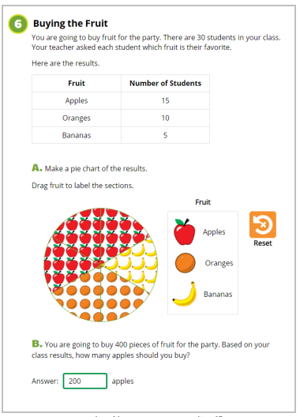

Slide 13
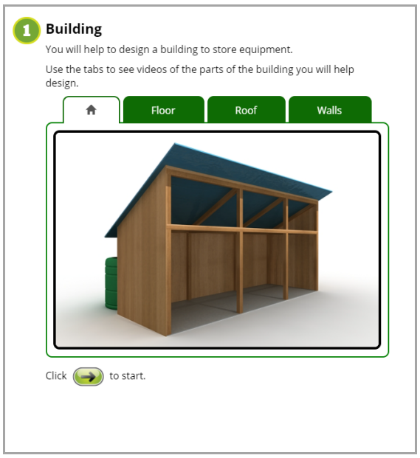
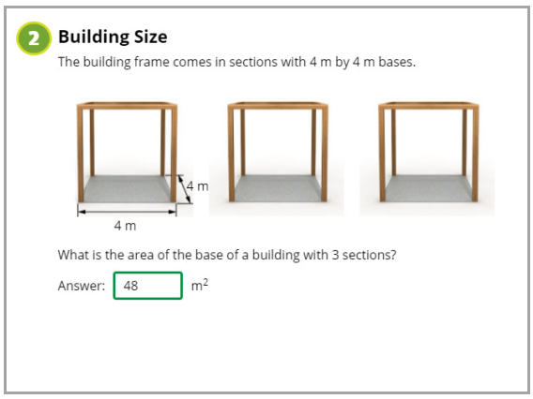

Slide 14
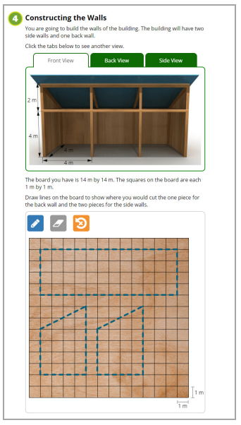
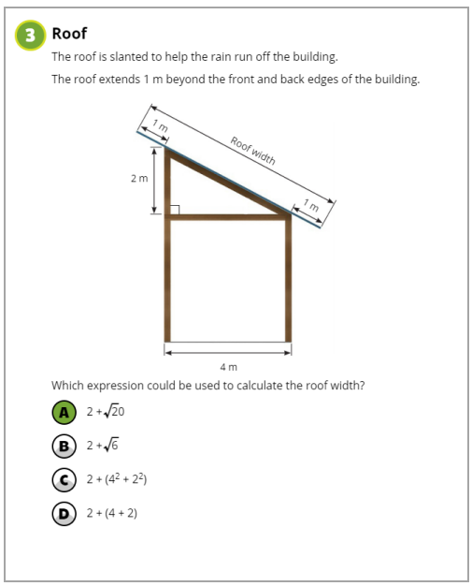

Slide 15
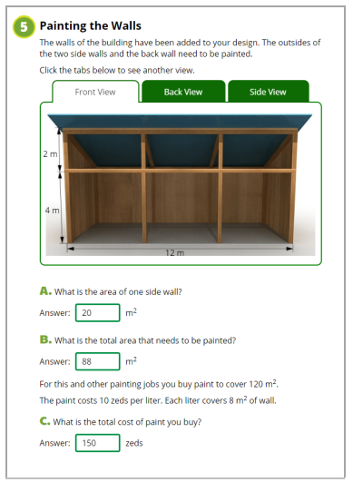
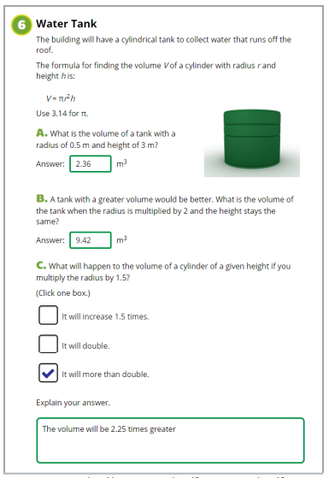

Slide 16
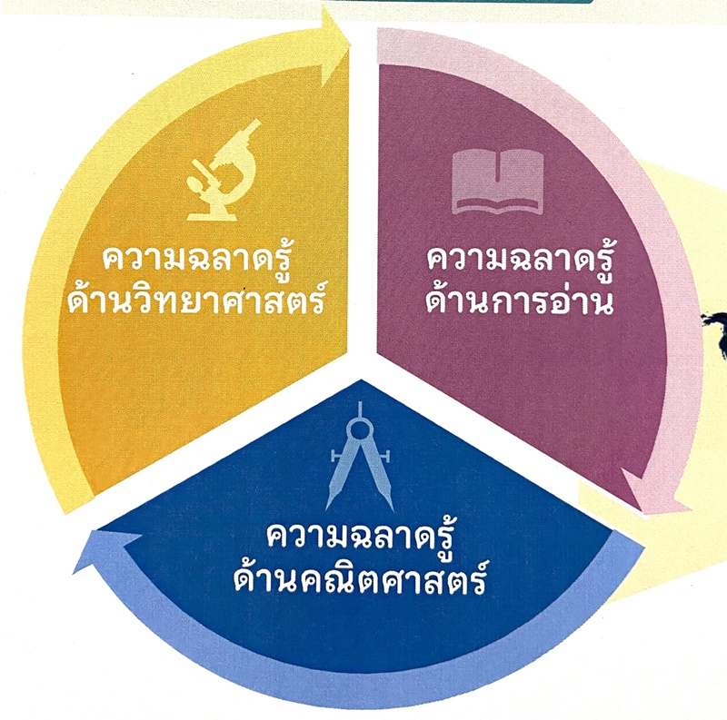
การประเมินระดับนานาชาติ : PISA
โครงการประเมินสมรรถนะนักเรียนมาตรฐานสากล (Programme for International Student Assessment) ที่จัดโดย OECD เพื่อวัดความสามารถของนักเรียนอายุ 15 ปีใน 3 ด้านหลัก ได้แก่ การอ่าน คณิตศาสตร์ และวิทยาศาสตร์ โดยเน้นการนำความรู้ไปประยุกต์ใช้ในชีวิตจริง การประเมินนี้จัดขึ้นทุก 3 ปี และใช้ข้อมูลเพื่อเปรียบเทียบระบบการศึกษาของแต่ละประเทศ และนำไปสู่การพัฒนาคุณภาพการศึกษา

Slide 17
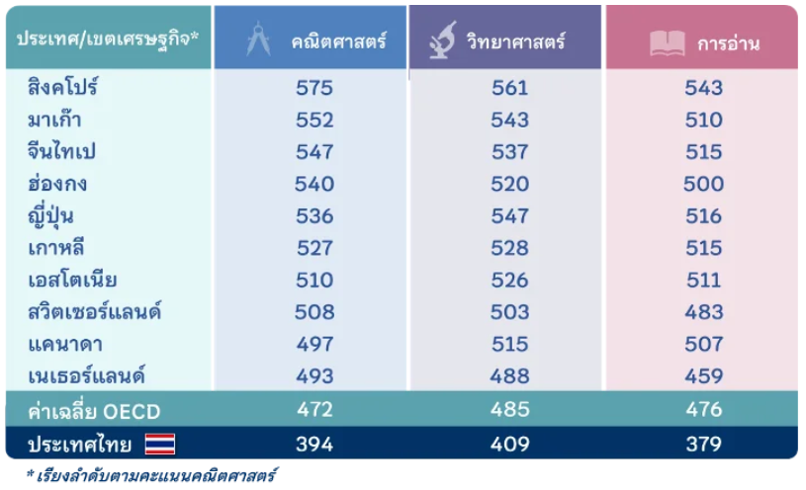

Slide 18
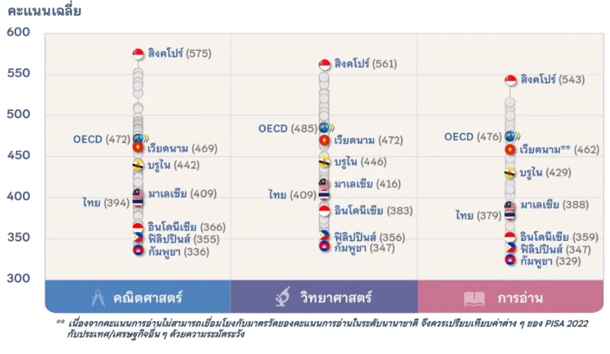

Slide 19
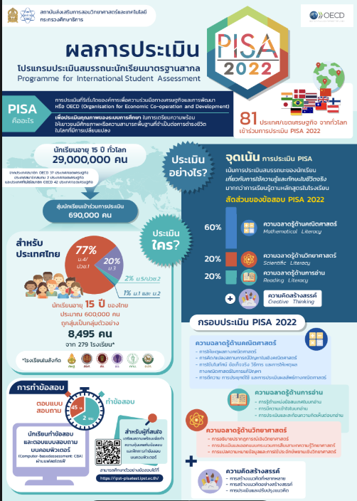
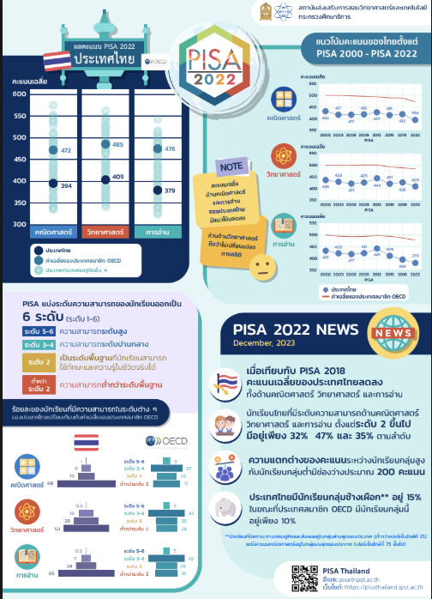

Slide 20
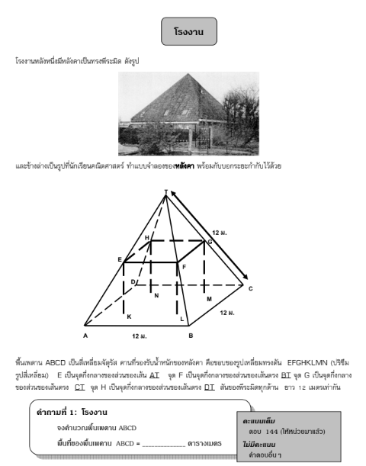
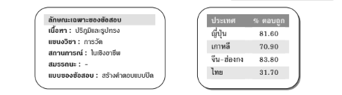
ตัวอย่างข้อสอบ

Slide 21
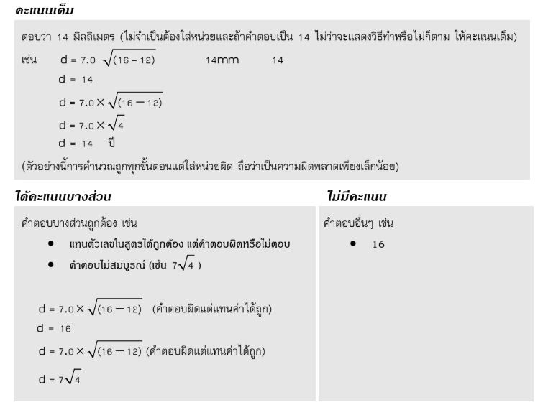
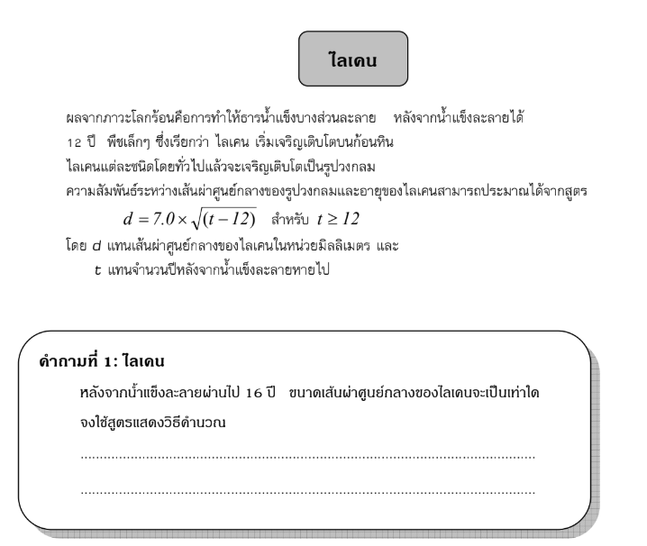

Slide 22
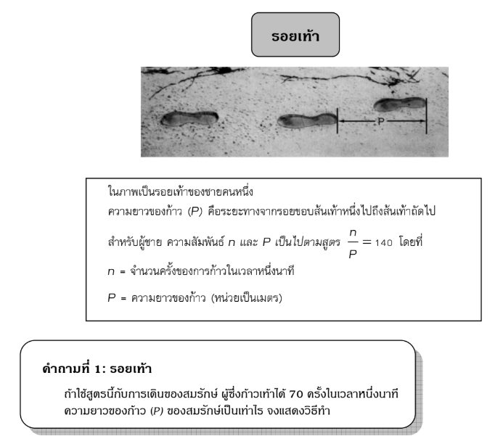
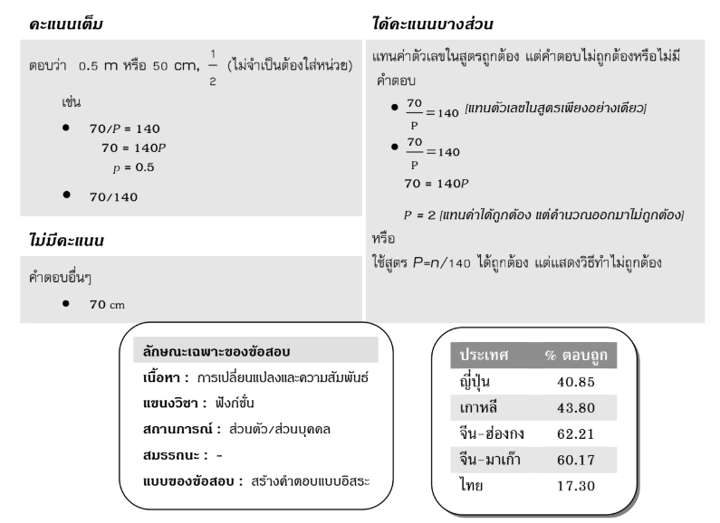

Slide 23
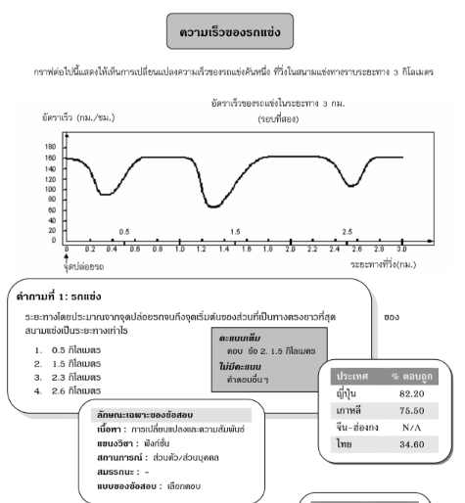
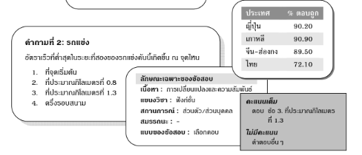

Slide 24
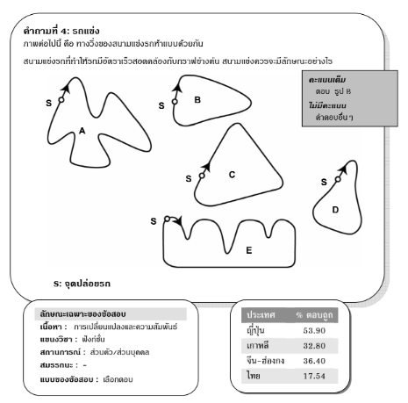
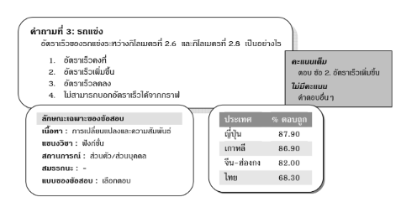

Slide 25
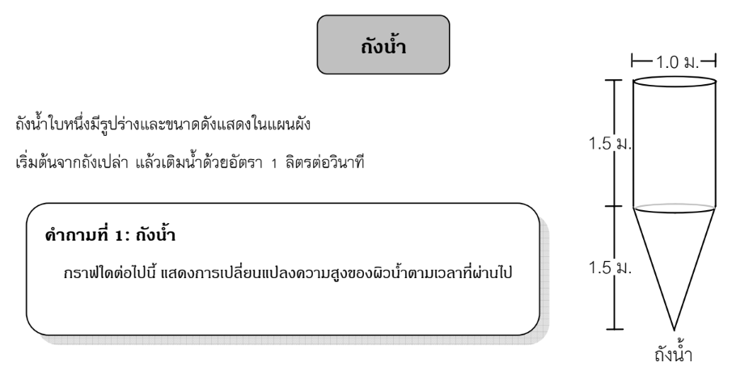
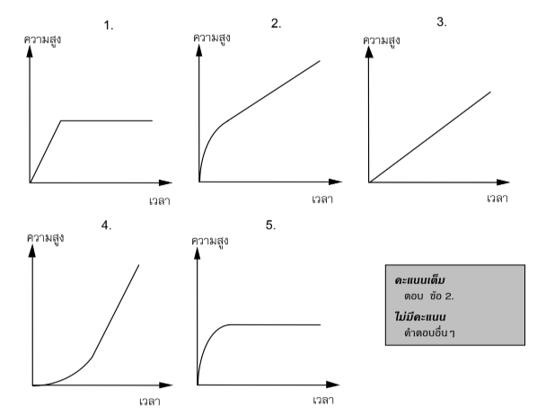

Slide 26
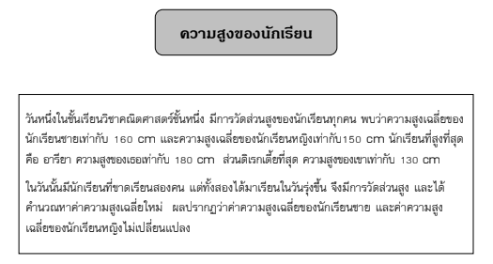
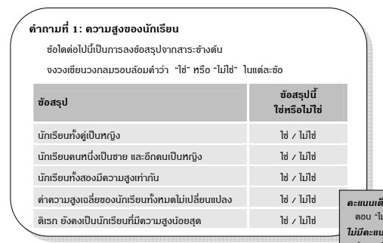

Slide 27

THANK YOU
https://timss2019.org/psi/wp-content/uploads/exhibits/T19_PSI_Ch1-mathematics-grade-4.pdf
https://timss2019.org/psi/wp-content/uploads/exhibits/T19_PSI_Ch3-mathematics-grade-8.pdf
https://pisathailand.ipst.ac.th/isbn-9786117235023/

